Slide 1
أساسيات الحاسوب وتطبيقاته المكتبية (الجزء الثاني) المرحلة الثانية
اعداد / م.م. بسمة سالم بازل

Slide 2
الفصل الاول : مقدمة عن مايكروسوفت وورد 2010
مقدمــة
يعتبر مايكروسوفت وورد Microsoft Word هو احد اهم البرامج التطبيقية المستخدمة في حزمة مايكروسوفت اوفيس Microsoft Office ، حيث يستخدم هذا البرنامج كمعالج للنصوص عند الحاجة للطباعة مثل الرسائل والمذكرات وتصميم واعداد المجلات.

Slide 3
لفصل الاول : مقدمة عن مايكروسوفت وورد 2010
تشغيل برنامج المايكروسوفت وورد
هناك ثلاث طرق يتم تشغيل البرنامج من خلالها وكالاتي:
عن طريق قائمة ابدأ > جميع البرامج All program < مايكروسوفت اوفيس <Microsoft Office مايكروسوفت وورد Microsoft Word.
من خلال ايقونة الاختصار وورد الموجودة على سطح المكتب.
كتابة عبارة Word في حقل البحث في قائمة ابدأ Start.
بعد استخدام هذه الطرق للوصول الى البرنامج سوف يظهر لنا مستند جديد باسم افتراضي Document 1 جاهز للعمل.

Slide 4
الفصل الاول : مقدمة عن مايكروسوفت وورد 2010
واجهة برنامج مايكروسوفت وورد 2010
عند تشغيل البرنامج سوف تفتح لنا واجهة البرنامج والتي تحتوي على عدة من الاشرطة والتب ويبات حيث يشير كل شريط وتبويب الى مجموعة من الاوامر والايعازات المسؤولة عن مهام معينة حسب التخصص.
شريط الوصول السريع.
شريط الادوات.
شريط الحالة.
قائمة التبويب.
شريط العنوان.
المسطرة.
شريط العرض والتكبير والمعاينة.
شريط التمرير.
التعليمات.

Slide 5
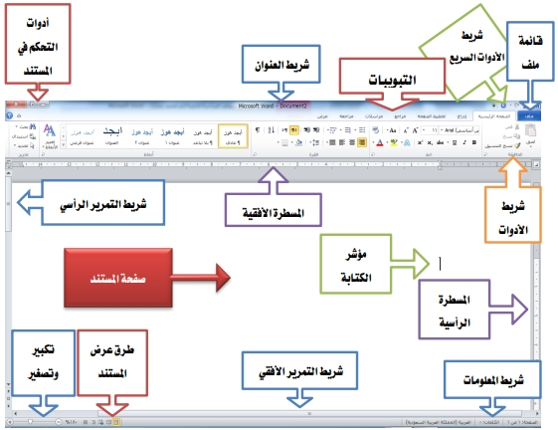

Slide 6
الفصل الاول : مقدمة عن مايكروسوفت وورد 2010
في الجزء العلوي من النافذة نلاحظ ان بيئة البرنامج تعتمد على التبويبات Tabs بدلا من القوائم Menu مثل تبويب الصفحة الرئيسية Home ، ادراج Insert ، تخطيط الصفحة Page Layout ، اضافة الى تبويب الملف File الذي يساعد على فتح وحفظ وطباعة الملفات والتحكم بخصائص المستندات حيث يضم كل تبويب مجموعات تحتوي بدورها على اوامر.

